Slide 1
Conferencia 8
Series de Fourier

Slide 2
Sumario
Serie trigonométrica. Teoremas.
Serie de Fourier generada por una función.
Teorema de Dirichlet.
Funciones pares e impares

Slide 3
Bibliografía y orientación
Texto: Tomo II
Estudiar 3.1 a 3.4, (p. 284 – 324)
Preguntas 1 – 15, (p. 387)
Ej. resueltos I a V, (p. 389-413)
Ej. propuestos I a VI, (p. 444)

Slide 4
RECORDAR
Una función f(x) se dice periódica con período T ≠ 0 si :
f(x) = f(x + T )
Para todos los valores de x en el dominio de f(x)

Slide 5

RECORDAR
También es bueno señalar sobre las funciones periódicas los siguientes resultados.
Si f tiene período T , entonces kT, k ∈ $ℤ$ , también es un período de f o sea que f(x + kT ) =f(x)

Slide 6
OTROS RESULTADOS DE LAS FUNCIONES PERIÓDICAS

Slide 7
RECORDAR
Se dice que f(x) es una función seccionalmente continua en el intervalo [a, b], si f(x) es continua en todo punto del intervalo con excepción de un número ﬁnito de puntos en los cuales tiene discontinuidades ﬁnitas.

Slide 8
Serie trigonométrica
Es una serie del tipo:
a₀, a₁, a₂,... b₁, b₂,...
: coeficientes
w: frecuencia angular
primer armónico
enésimo armónico

Slide 9
Teorema
Sea
entonces f(x) es periódica con período:
ejemplos

Slide 10
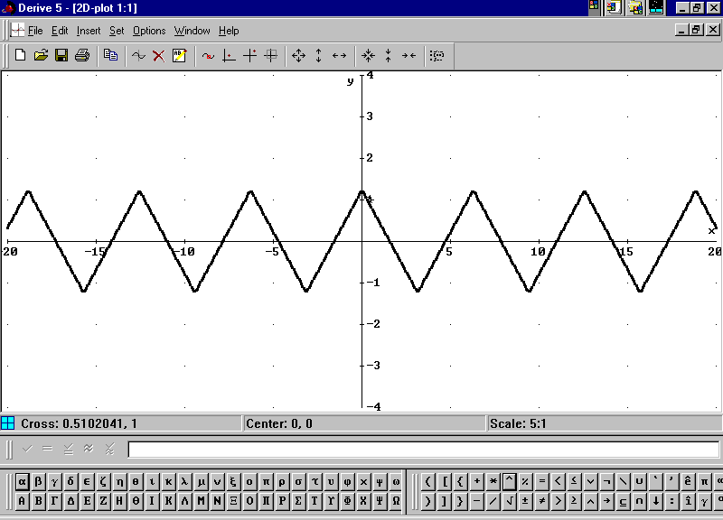

$$\sum_{n=1}^{∞}{\frac{1}{{(2n−1)}^{2}}cos\left[\left(2n−1\right)x\right]}$$

Slide 11
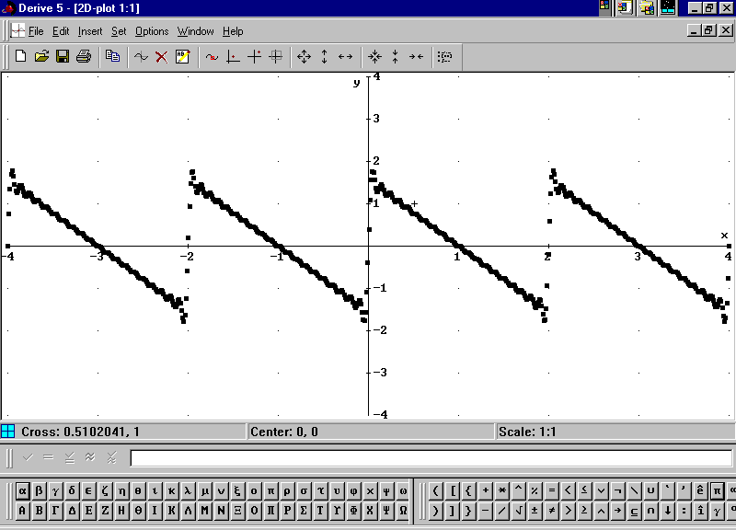

$$\sum_{n=1}^{∞}{\frac{1}{n}sen(nπx)}$$

Slide 12
Teorema
El conjunto de funciones
posee la propiedad:
conjunto ortogonal

Slide 13
Serie de Fourier generada por una función
Si
es integrable en [c, c+T] se demuestra que su integral puede calcularse integrando todos los términos de la serie

Slide 14
Coeficientes de Fourier
2
1
3

Slide 15
Desarrollo de Fourier. Definición.
Sea f(x) con período T e integrable en . Se llama serie de Fourier generada por f a la serie trigonométrica con coeficientes calculados por , y
1
2
3
~

Slide 16
Ejemplo
Halle el desarrollo de Fourier generado por f(x):
con T=2

Slide 17
Gráfica
f(x)
1
-2
-1
1
2
3
4
x
-1

Slide 18
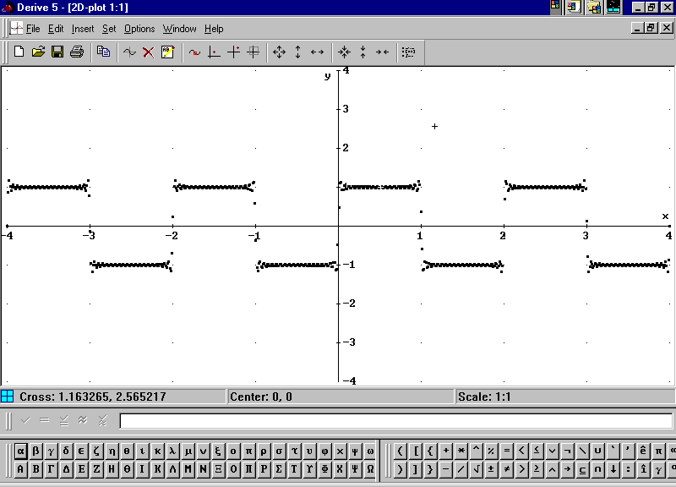

Slide 19
Teorema de Dirichlet
Si f(x) tiene período T y ella y su derivada son seccionalmente continuas en entonces:
su desarrollo de Fourier converge hacia:
si f es continua en x₀
si f no es continua en x₀

Slide 20
Ejemplo
f(x)
1
-2
-1
1
2
3
4
x
-1

Slide 21
Ejemplo
1
-2
-1
1
2
3
4
x
-1
S(x)=

Slide 22
Función par
f es PAR
f(-x)
f(x)
Si f(x) existe, entonces f(-x) = f(x)
-x
x
PAR

Slide 23
Función impar
f es IMPAR
f(x)
-x
Si f(x) existe, entonces f(-x) = - f(x)
x
f(-x)
IMPAR

Slide 24
Operaciones
+ -
P
I
* /
P
I
P
P
P
P
I
I
I
I
I
P

Slide 25
Función impar en el [-a ; a] con T= 2a
= 0
I
= 0
I
P
I
I

Slide 26
Función par en el [-a ; a] con T= 2a
P
P
P
P
I

Slide 27
Ejemplo
Dada la función
con período 4:
Halle la serie de Fourier generada por f(x) y dibuje la gráfica de la suma de la serie.

Slide 28
Ejemplo
f(x)
1
-2
-1
-6
-4
1
2
4
6
x
-1
1
Suma
-2
-1
-6
-4
1
2
4
6
x
-1

